Slide 1
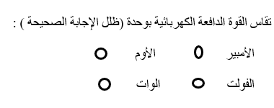
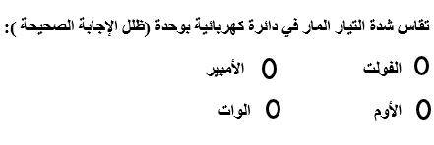
المراجعة الرابعة

Slide 2



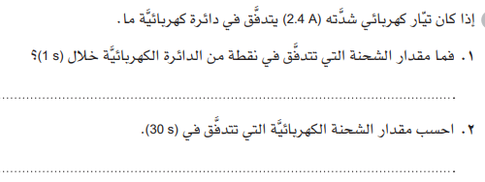
I=Q/t=20/1=20 A
Q=I x t = 4 x 10 = 40 C
Q = I X t = 2.4 x 1 = 2.4 C
Q = I X t = 2.4 x 30 = 72 C

Slide 3
المقاومة
فرق الجهد
شدة التيار
وجه المقارنة
مدي ممانعة تدفق تيار كهربائي في دائرة كهربائية
هو الطاقة اللازمة لتحريك شحنة واحد كولوم بين نقطتين
هي المعدل الذي تعبر فيه الشحنات الكهربائية نقطة ما في دائرة كهربائية
التعريف
الأوم
الفولت
وحدة القياس
الأمبير
الأوميتر أو الملتيميتر
الجهاز المستخدم للقياس
الفولتميتر
الأميتر
علي التوازي
طريقة توصيل الجهاز
علي التوالي

Slide 4
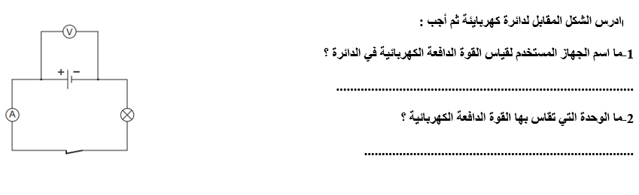
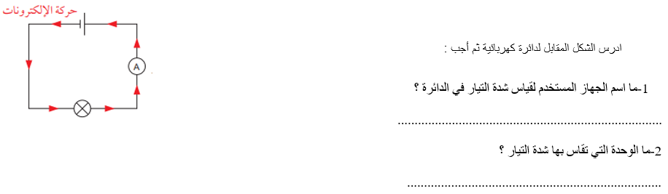
الفولتميتر
الفولت
الأميتر
الأمبير

Slide 5


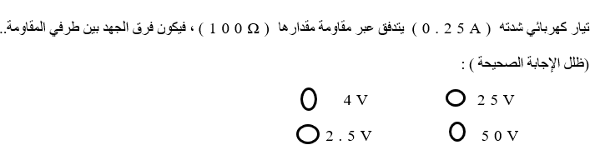
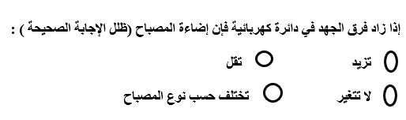
يزداد تدفق الالكترونات
V = I X R = 0.25 X 100 = 25 V

Slide 6
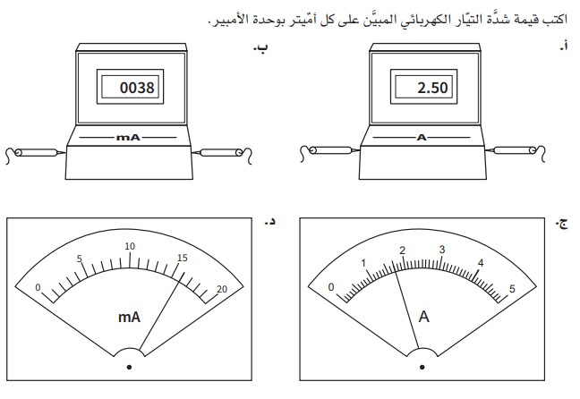
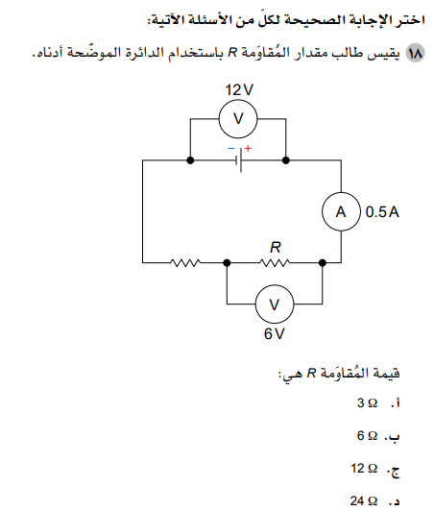
A = 1000 mA
2.50 A
38 / 1000 = 0.038 A
R = V / I
= 6 / 0.5
= 12 أوم
1.7 A
16 / 1000 = 0.016 A

Slide 7
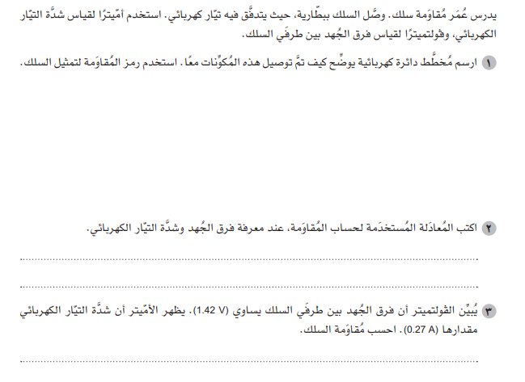
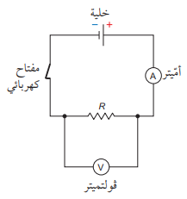
R = V / I
R = V / I = 1.42 / 0.27 = 5.2 أوم

Slide 8
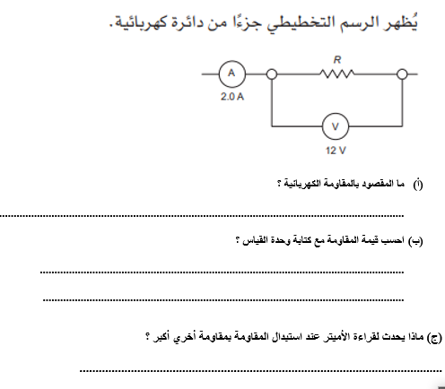
مدي ممانعة تدفق التيار الكهربائي في الدائرة الكهربائية
R = V / I
= 12 / 2
= 6 أوم
تنقص قراءة الأميتر

Slide 9
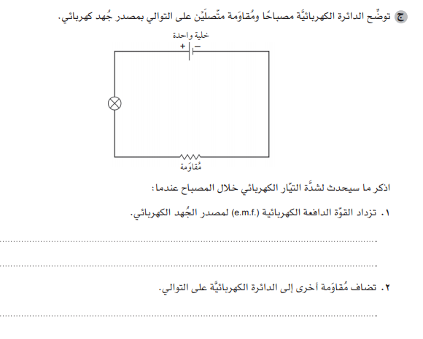
I = V / R = 12 / 600 = 0.02 A
تزداد شدة التيار
تقل شدة التيار

Slide 10
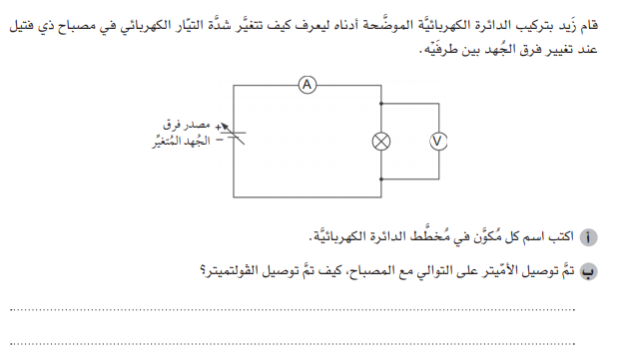
أميتر
مصباح
فولتميتر
علي التوازي

Slide 11
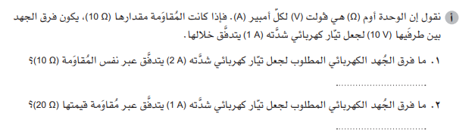
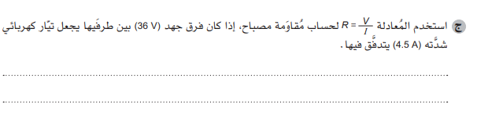
V = I X R = 2 X 10 = 20 V
V = I X R = 1 X 20 = 20 V
R = V / I = 36 / 4.5 = 8 أوم

Slide 12
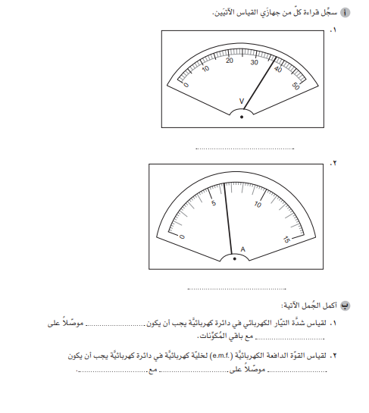
37 V
6.4 A
الأميتر
التوالي
الخلية
التوازي
الفولتميتر

